Slide 1
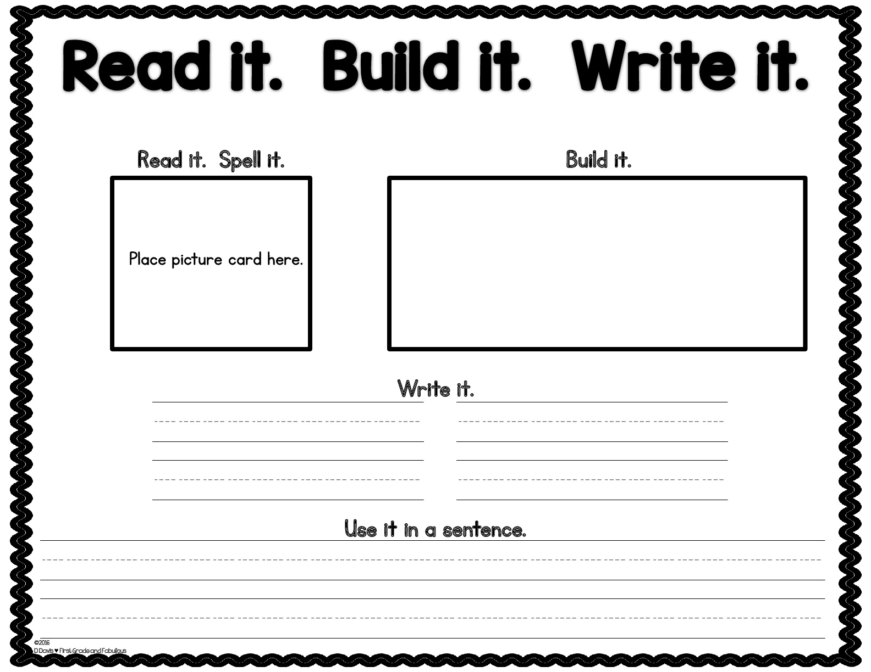
LEE
LEE CONSTRUYE ESCRIBE
LEE Y DELETREA
CONSTRUYE LA PALABRA
ESCRIBELA
ESCRIBE DOS FRASEA CON ELLA

Slide 2
LEE CONSTRUYE ESCRIBE
TARJETAS DE PALABRAS
SOL
GATO
NUBE
FOCA
UNO
CASA

